Slide 1

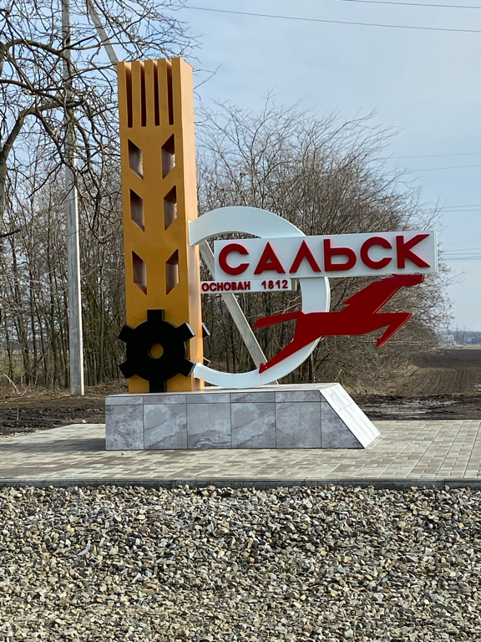
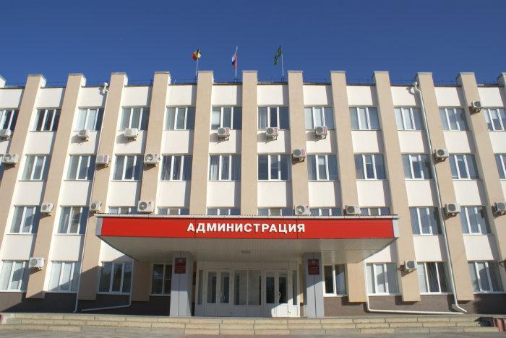

Администрация Сальского района Ростовской области
Деятельность по защите прав потребителей на территории Сальского района
Номинация: Лучшая презентация проекта на тему защиты прав потребителей среди муниципальных образований Ростовской области
Руководитель проекта:
Будко Елена Александровна
Разработчик презентации:
Несмиянова Лариса Юрьевна

Slide 2
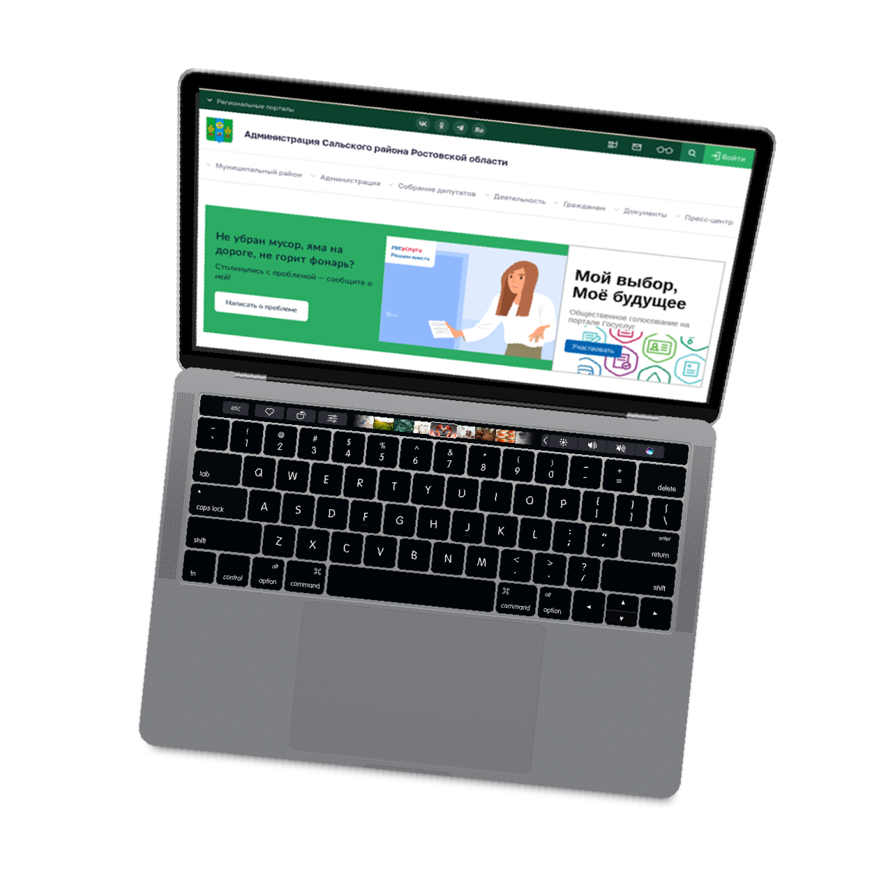
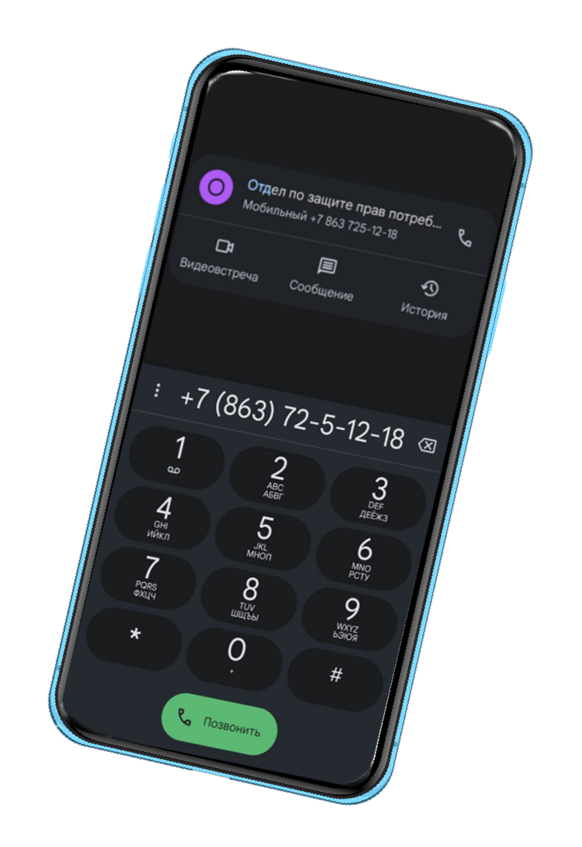
Администрация Сальского района Ростовской области
На территории Сальского района работает «горячая линия» по вопросам защиты прав потребителей
Email
salsktorg@mail.ru
Phone Number
5-12-18
Website
https://salsk.donland.ru/

Slide 3


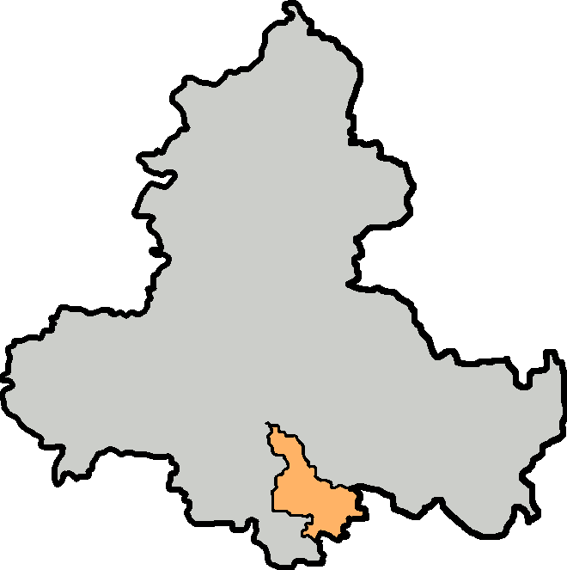

Администрация Сальского района Ростовской области
Деятельность по защите прав потребителей на территории Сальского района
Постановление Администрации от 21.07.2014 №1216
В соответсвии с постановлением Администрации Сальского района от 21.07.2014 № 1216 «О создании межведомственной комиссии по защите прав потребителей при Администрации Сальского района» за 2025 год было организовано 5 заседаний.
Деятельность, осуществляемая с 2014 г.
Участники: обучающие образовательных организаций,
Жители города

Slide 4

Ожидаемые результаты от реализации проекта:
1.
3.
Оказание консультационных, юридических услуг по обработке обращений граждан, связанных с вопросами защиты прав потребителей, поступивших в письменном виде и по телефону.
Освещение в средствах массовой информации вопросов по защите прав потребителей в различных сферах потребительского рынка товаров и услуг.
Цель программы:
2.
4.
Обеспечение хозяйствующих субъектов и потребителей информационными материалами по вопросам обеспечения соблюдения законодательства о защите прав потребителей в различных сферах деятельности.
Повышение потребительской грамотности учащихся общеобразовательных школ и участия в областных олимпиадах, конкурсах по направлению «Защита прав потребителей».
Создание в Сальском районе системы защиты прав потребителей, направленной на минимизацию рисков для участников гражданского оборота с учетом динамики развития потребительского рынка товаров и услуг

Slide 5

Задачи программы:
Повышение уровня правовой грамотности населения
Анализ цифровой статистики деятельности органов местного самоуправления по обеспечению защиты прав потребителей
Увеличение содействия со структурными органами в развитии гипкой системы защиты прав потребителей
Результат рейтинговой оценки работы Сальского
района по защите прав потребителей за 2024 г.
86 публикаций
0 исков,
101 консультация
20 занятий
- на офиц. сайте Администрации
- на сайт zppdon.ru
- в сторонних СМИ
Поданных в суд
И обращений граждан по вопроса защиты прав потребителей
Для обучающихся школ, с общим количеством присутствующих 384 человека
215/255 баллов эффективности
Что составляет 84% эффективности
по Ростовской Области

Slide 6

Администрация Сальского района Ростовской области
15 марта — Всемирный день защиты прав потребителей
Ежегодно Администрация Сальского района проводит мероприятия, посвященные Всемирному дню защиты прав потребителей:
Подготовка статьи на официальный сайт Администрации и в местную газету «Сальская степь»
Проведение тематических встреч с потребителями на территории ООО «Сальский рынок»
Проведение онлайн уроков в школах г. Сальска и Сальского района
Информирование потребителей и предпринимателей о проведении Всемирного дня защиты прав потребителей
Проведение дистанционного занятия «Грамотный потребитель» в Сальском Индустриальном Техникуме

Slide 7
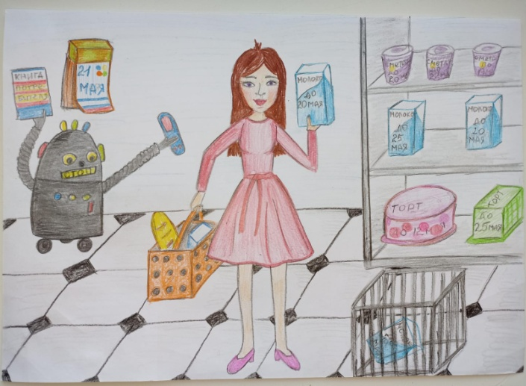
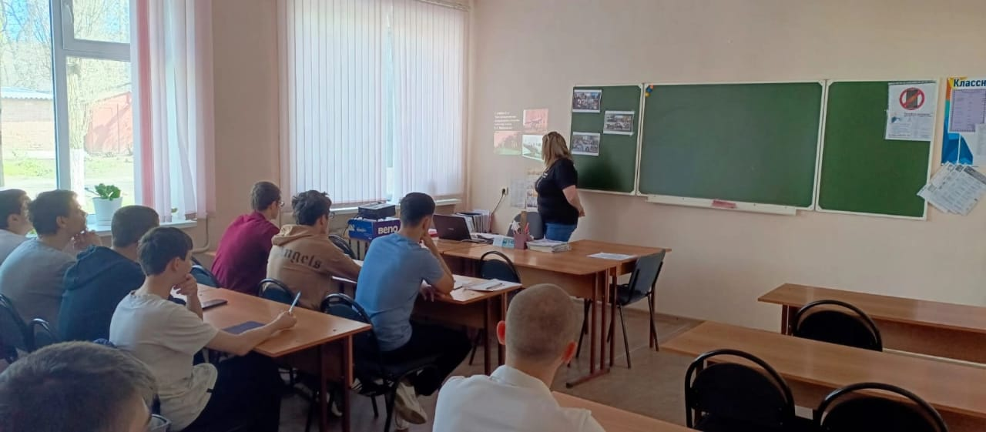
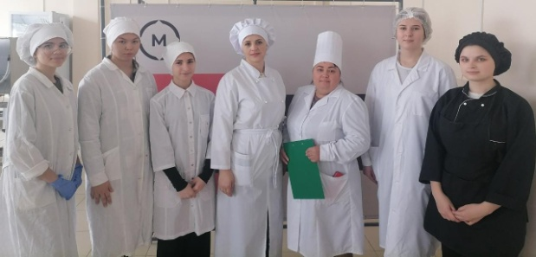
Администрация Сальского района Ростовской области
Мероприятия, направленные на повышение правовой грамотности в образовательных учреждениях Сальского района
Проведение конкурса рисунков творческих работ учащихся образовательных учреждений в возрасте от 5 до 16 лет по теме: «Защита прав потребителей».
Организация конкурса профессионального мастерства для студентов Казачего Кадетского Профессионального Лицея и Сальского Индустриального техникума
Проведение занятий с учащимися 7-11 классов средних образовательных школ по теме «Защита прав потребителей»

